Slide 1
BAB 4 PENYELESAIAN PERSAMAAN DIFFERENSIAL BIASA
Oleh: ILHAM SAIFUDIN, S.Pd., M.Si.

Slide 2
CONTENTS
Metode Euller
Metode Heun
Metode Titik Tengah
4.1
4.2
Metode Runge-Kutta
4.3
4.4
Metode Multistep Linear
4.5

Slide 3
Metode Euller
4.1
Merupakan metode paling sederhana yang diturunkan dari deret Taylor.
$y_{i+1}=y_{i}+f\left(x_{i},y_{i}\right)h$ (1)

Slide 4
Algoritma Metode Euller
4.1
Tentukan titik awal integrasi $x_{0}$dan $y_{0}$
Tentukan jumlah iterasi $n$ dan step size $h$ yang digunakan
Lakukan integrasi menggunakan persamaan (1)

Slide 5
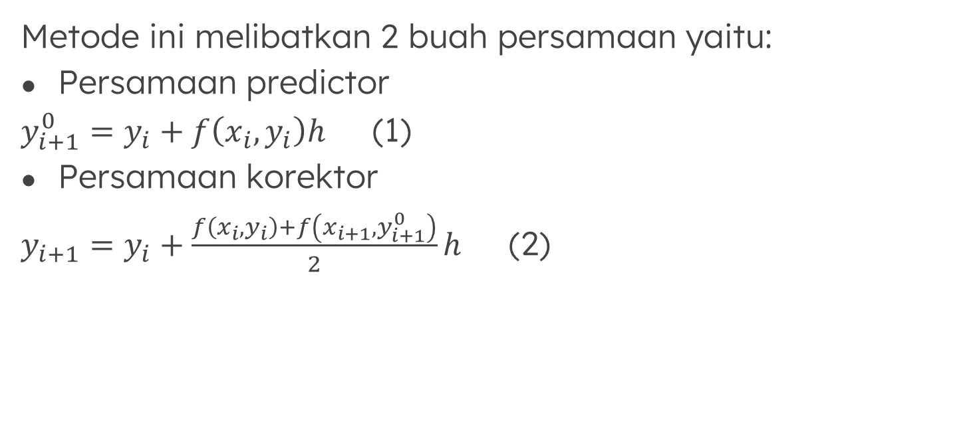
Metode Heun
4.2
Metode ini melibatkan 2 buah persamaan yaitu:
Persamaan predictor
$y_{i+1}^{0}=y_{i}+f\left(x_{i},y_{i}\right)h$ (1)
Persamaan korektor
$y_{i+1}=y_{i}+\frac{f\left(x_{i},y_{i}\right)+f\left(x_{i+1},y_{i+1}^{0}\right)}{2}h$ (2)

Slide 6
Algoritma Metode Heun
4.2
Tentukan titik awal integrasi $x_{0}$dan $y_{0}$
Tentukan jumlah iterasi $n$ dan step size $h$ yang digunakan
Lakukan prediksi nilai awal dengan Persamaan (1)
Lakukan koreksi nilai awal menggunakan Persamaan (2)
Lakukan koreksi terhadap nilai koreksi yang dihasilkan sebelumnya menggunakan Persamaan (2)

Slide 7
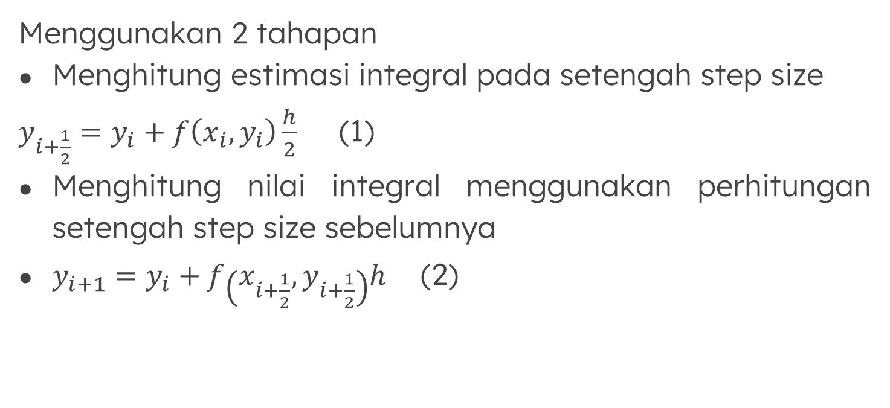
Metode Titik Tengah
4.3
Menggunakan 2 tahapan
Menghitung estimasi integral pada setengah step size
$y_{i+\frac{1}{2}}=y_{i}+f\left(x_{i},y_{i}\right)\frac{h}{2}$ (1)
Menghitung nilai integral menggunakan perhitungan setengah step size sebelumnya
$y_{i+1}=y_{i}+f\left(x_{i+\frac{1}{2}},y_{i+\frac{1}{2}}\right)h$ (2)

Slide 8
Algoritma Metode Titik Tengah
4.3
Tentukan titik awal integrasi $x_{0}$dan $y_{0}$
Tentukan jumlah iterasi $n$ dan step size $h$ yang digunakan
Lakukan integrasi pada setengah tahapan iterasi menggunakan Pers (1)
Lakukan iterasi pada setengah tahapan selanjutnya menggunakan Pers (2)

Slide 9
Metode Runge-Kutta
4.4
$y_{i+1}=y_{i}+\frac{1}{6}\left(k_{1}+2k_{2}+2k_{3}+k_{4}\right)h$ (1)
Dimana:
$k_{1}=$ $f(x_{i},y_{i}$)
$k_{2}=$ $f(x_{i}+\frac{1}{2}h,y_{i}+\frac{1}{2}k_{1}h$)
$k_{3}=$ $f(x_{i}+\frac{1}{2}h,y_{i}+\frac{1}{2}k_{2}h$)
$k_{4}=$ $f(x_{i}+h,y_{i}+k_{3}h$)

Slide 10
Algoritma Metode Runge-Kutta
4.4
Tentukan titik awal integrasi $x_{0}$dan $y_{0}$
Tentukan jumlah iterasi $n$ dan step size $h$ yang digunakan
Lakukan integrasi menggunakan Pers (1)

Slide 11
Metode Multistep Linear
4.5
$y_{i+2}=y_{i+2}+\frac{h}{2}\left(3f\left(x_{i+1},y_{i+1}\right)−f(x_{i},y_{i})\right)$ (1)

Slide 12
Algoritma Metode Multistep Linear
4.5
Tentukan titik awal integrasi $x_{0}$dan $y_{0}$
Tentukan jumlah iterasi $n$ dan step size $h$ yang digunakan
Lakukan pendekatan pada iterasi ke-1 menggunakan metode Euler
Lakukan integrasi ke-2 sampai $n$ menggunakan Pers (1)

Slide 13
THANK YOU!
Do you have any questions?

